Slide 1
Android移动互联网应用开发
傅晓，河海大学计算机与信息学院
2018年10月

Slide 2

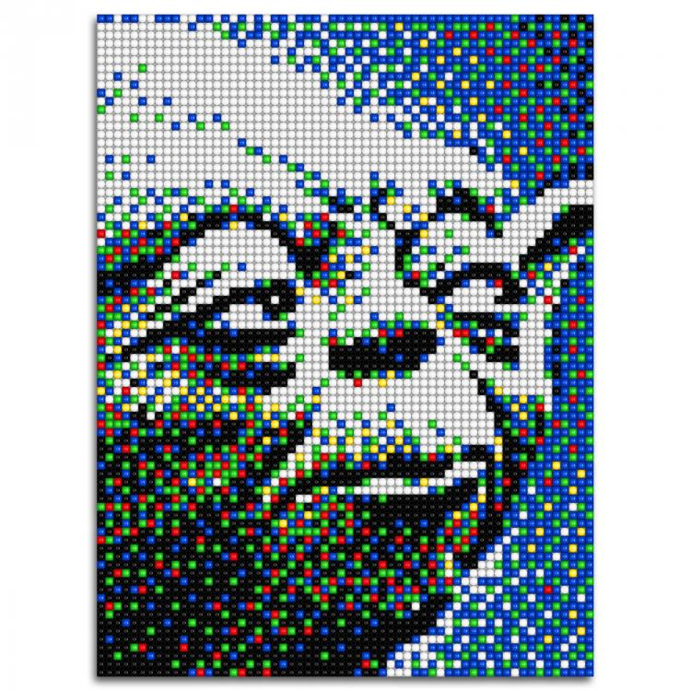
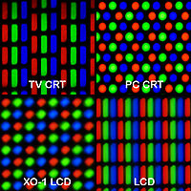
安卓常用绘图类
Bitmap：相当于我们绘制出来的图像，获取图像文件信息，对图像进行剪切、旋转、缩放，压缩等操作，并可以以指定格式保存图像文件。
Paint：相当于我们绘图所用的画笔，绘制几何，文本，位图的风格与颜色信息。
Canvas：相当于我们绘图所用的画布，调用方法进行图像绘制。

Slide 3
bitmap
Bitmap在Android中指的是一张图片，可以是png，也可以是jpg等其他图片格式。
Bitmap是Android系统中的图像处理中最重要类之一。Bitmap可以获取图像文件信息，对图像进行剪切、旋转、缩放，压缩等操作，并可以以指定格式保存图像文件。
Bitmap是一个final类，因此不能被继承。Bitmap只有一个构造方法，且该构造方法是没有任何访问权限修饰符修饰，也就是说该构造方法是friendly。

Slide 4
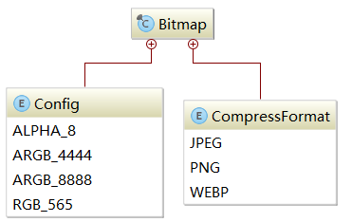
bitmap
Bitmap中有两个内部枚举类：
Config是用来设置颜色配置信息的。
CompressFormat是用来设置压缩方式的。

Slide 5
bitmap
Bitmap.Config.ALPHA_8：颜色信息只由透明度组成，占8位。
Bitmap.Config.ARGB_4444：颜色信息由透明度与R（Red），G（Green），B（Blue）四部分组成，每个部分都占4位，总共占16位。
Bitmap.Config.ARGB_8888：颜色信息由透明度与R（Red），G（Green），B（Blue）四部分组成，每个部分都占8位，总共占32位。是Bitmap默认的颜色配置信息，也是最占空间的一种配置。
Bitmap.Config.RGB_565：颜色信息由R（Red），G（Green），B（Blue）三部分组成，R占5位，G占6位，B占5位，总共占16位。

Slide 6
bitmap
Bitmap.CompressFormat.JPEG：表示以JPEG压缩算法进行图像压缩，压缩后的格式可以是".jpg"或者".jpeg"，是一种有损压缩。
Bitmap.CompressFormat.PNG：表示以PNG压缩算法进行图像压缩，压缩后的格式可以是".png"，是一种无损压缩。
Bitmap.CompressFormat.WEBP：表示以WebP压缩算法进行图像压缩，压缩后的格式可以是".webp"，是一种有损压缩，质量相同的情况下，WebP格式图像的体积要比JPEG格式图像小40%。美中不足的是，WebP格式图像的编码时间“比JPEG格式图像长8倍”。

Slide 7
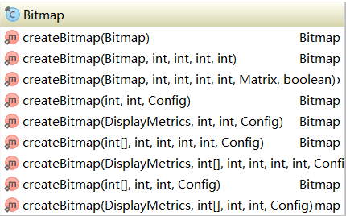
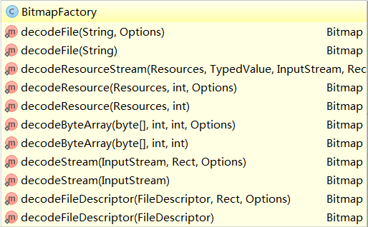
bitmap
Bitmap的类构造函数是私有的，因此不能直接通过构造方法实例化。
一般利用Bitmap的静态方法createBitmap()和BitmapFactory的decode系列静态方法创建Bitmap对象。

Slide 8
bitmap
BitmapFactory类提供了4类方法用来加载Bitmap：
decodeFile()：从文件系统加载。
String sd_patch = “/sdcard/test.png”;
Bitmap bm = BitmapFactory.decodeFile(sd_path);
decodeResource()：以R.drawable.xxx的形式从本地资源中加载。
Bitmap bm = BitmapFactory.decodeResource(this.getContext().getResources(), R.drawable.pop);

Slide 9
bitmap
decodeStream()：从输入流加载。
FileInputStream = new FileInputStream(“/sdcard/test.png”);
Bitmap bm = BitmapFactory.decodeStream(fis);
decodeByteArray()： 从字节数组中加载。
Bitmap bm = BitmapFactory.decodeByteArray(myByte,0,myByte.length);

Slide 10
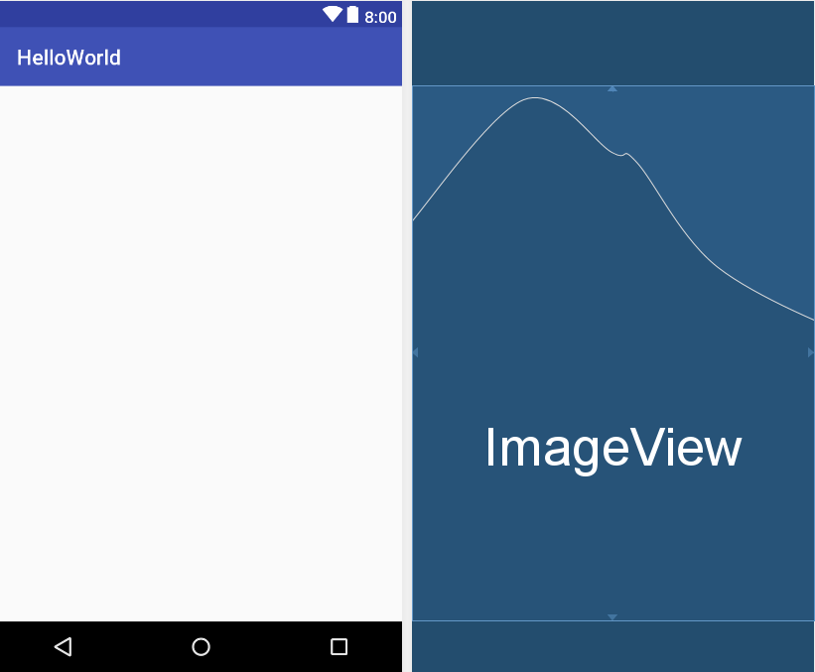
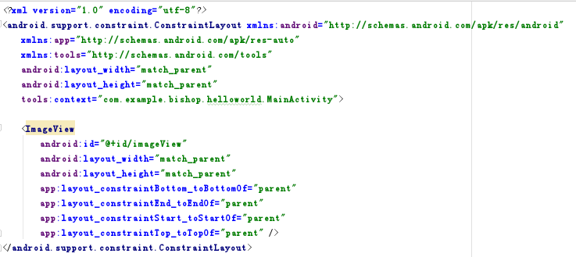
bitmap

Slide 11
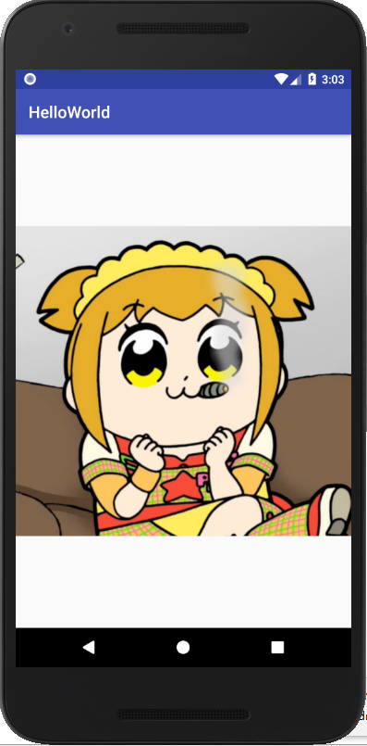
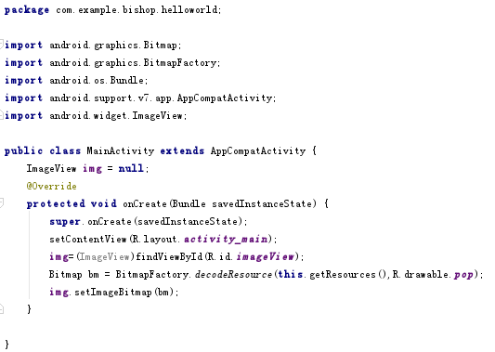
bitmap

Slide 12
Paint
Paint有3个构造方法，可以通过这3个构造方法创建Paint对象：
Paint()：用默认设置创建一个Paint对象。
Paint(int flags)：用特殊标记创建一个Paint对象：
Paint.FILTER_BITMAP_FLAG：使位图过滤的位掩码标志。
Paint.ANTI_ALIAS_FLAG：使位图抗锯齿的标志。
Paint.DITHER_FLAG：使位图进行有利的抖动的位掩码标志。
Paint(Paint paint)：用指定Paint对象的参数初始化一个新的Paint对象。

Slide 13
Paint
Paint常用方法：
setARGB(int a, int r, int g, int b)：设置画笔颜色。
setAntiAlias(boolean aa)：设置是否抗锯齿。
setColor(int color)：设置画笔颜色。
setAlpha(int a)：设置画笔透明度。
setTextSize(float textSize)：设置字体大小。
setUnderlineText(boolean underlineText)：设置文本带有下划线效果。
setStrikeThruText(boolean strikeThruText)：设置文本带删除线效果。

Slide 14
Paint
setTextSkewX(float skewX)：设置文本倾斜度。
setTextScaleX(float scaleX)：设置文本缩放大小。
setTextAlign(Paint.Align align)：设置文本对齐方式。
setTypeface(Typeface typeface)：设置字体。
setStyle(Paint.Style style)：设置画笔样式，画笔样式有3种：Paint.Style.FILL：默认值，用这种风格绘制的几何图与文本将被填充，它画出来的是实心图
Paint.Style.STROKE：用这种风格绘制的几何图与文本将被画出外边框，它画出来的是空心图
Paint.Style.FILL_AND_STROKE：用这种风格绘制的几何图与文本将被填充并被画出外边框，从表面看它画出来的也是实心图，不过比一般画出来的实心图多了一层外边框。

Slide 15
paint
setStrokeWidth(float width)：设置画笔外边框的宽度，可以想象成画笔“画出线条的宽度”。
setXfermode(Xfermode xfermode)：设置图像重叠时的处理方式。
setShader(Shader shader)：设置着色器。
setPathEffect(PathEffect effect)：设置或者清除路径效果。

Slide 16
Canvas
Canvas拥有“绘制”调用，可以调用方法进行图像绘制。
画图时需要4个基本元素：
拥有像素的Bitmap。
可以进行绘制调用的Canvas。
图元（比如：Rect, Path, text, Bitmap）。
描述风格与颜色的Paint。

Slide 17
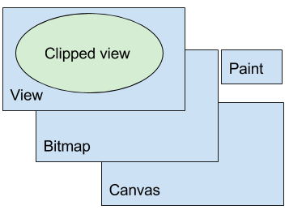
Canvas
Canvas有两个构造方法，可以通过这两个构造方法创建Canvas对象：
Canvas()：创建一个空的Canvas对象。
Canvas(Bitmap bitmap)：用指定的位图构造一个Canvas对象。

Slide 18
CANVAS
Canvas常用方法：
drawARGB()：用指定ARGB颜色填充画布上面的位图
drawRGB()：用指定RGB颜色填充画布上面的位图
drawColor()：用指定颜色填充画布上面的位图
drawArc()：画圆弧
drawBitmap()：画位图
drawCircle()：画圆
drawLine()：画直线

Slide 19
CANVAS
drawLines()：画折线
drawOval()：画椭圆
drawRect()：画矩形
drawRoundRect()：画圆角矩形
drawPoint()：画点
drawPoints()：画一组点
drawPath()：画路径
drawText()：画文本

Slide 20
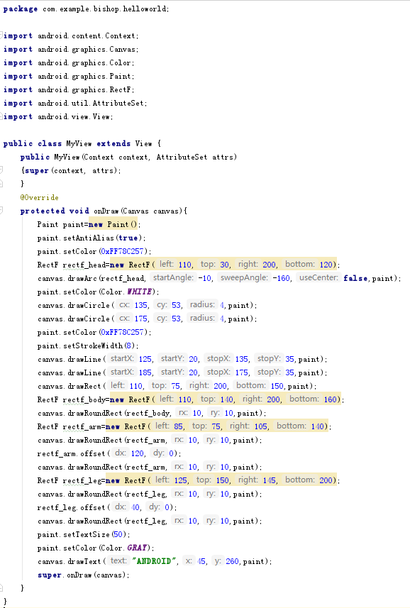
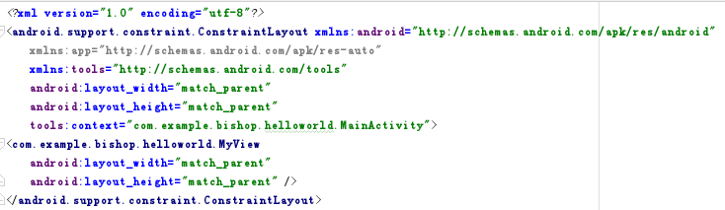
CANVAS

Slide 21
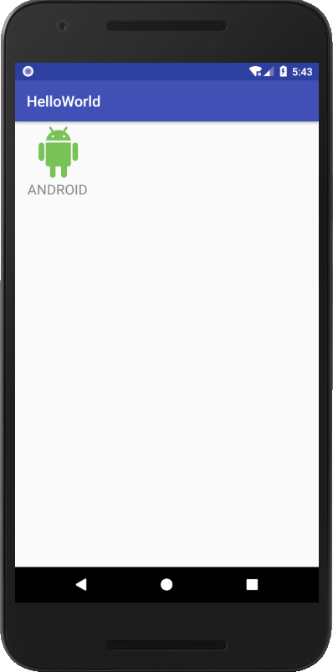
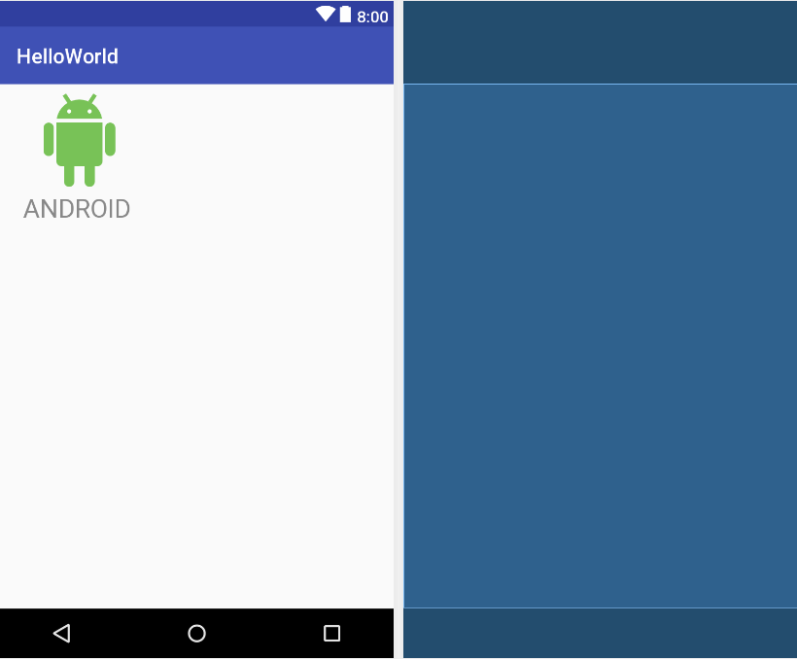
CANVAS

Slide 22
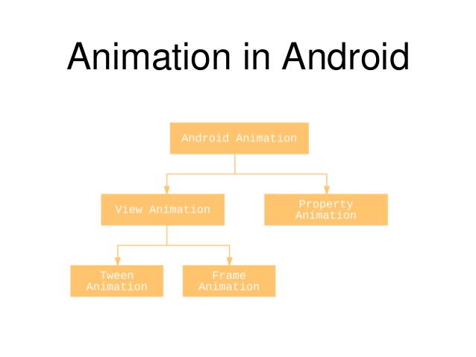
animation
Android Animation分为两类：
传统动画：包括帧动画（Frame Animation）和补间动画（Tween Animation），又称为Drawable Animation和View Animation。
属性动画（Property Animation）。

Slide 23
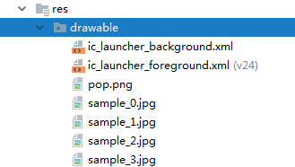
animation
Frame Animation（Drawable Animation）是最容易实现的一种动画，这种动画更多的依赖于完善的UI资源。
Frame Animation的原理是将一张张单独的图片连贯的进行播放，从而在视觉上产生一种动画的效果。
这种动画的实质其实是Drawable，所以这种动画的XML定义方式文件一般放在res/drawable/目录下。

Slide 24
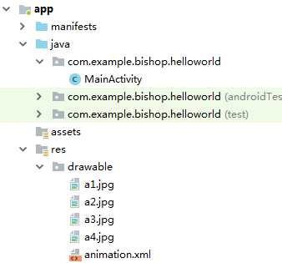
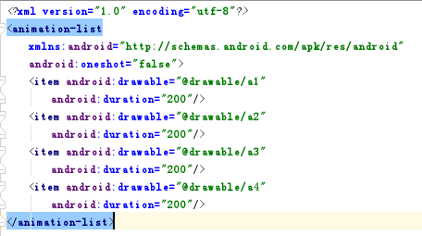
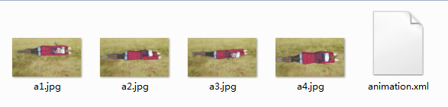
animation

Slide 25
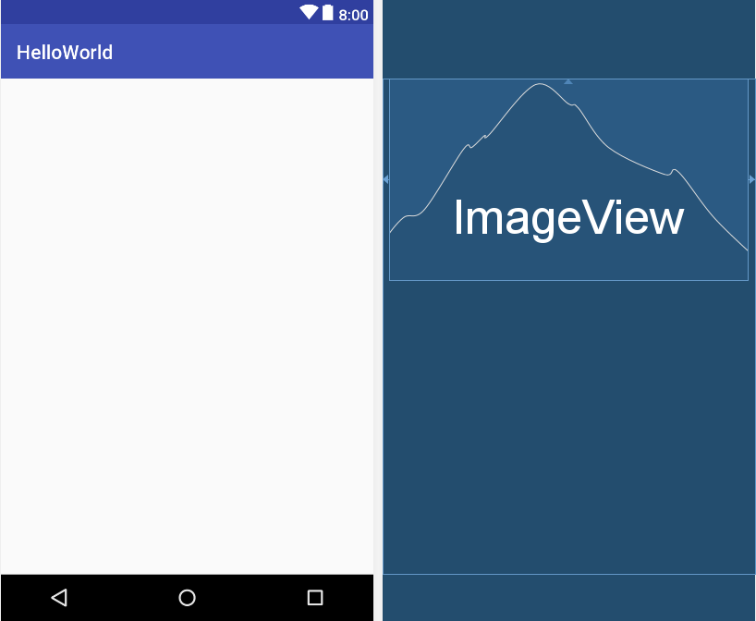
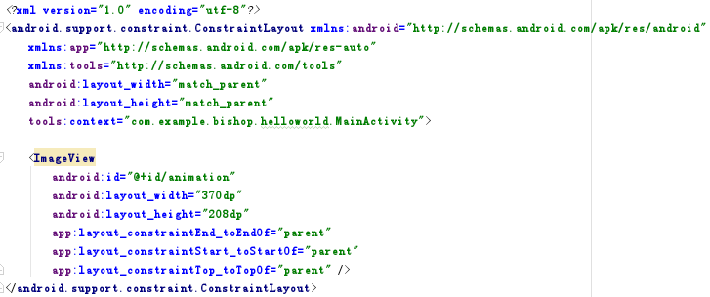
animation

Slide 26
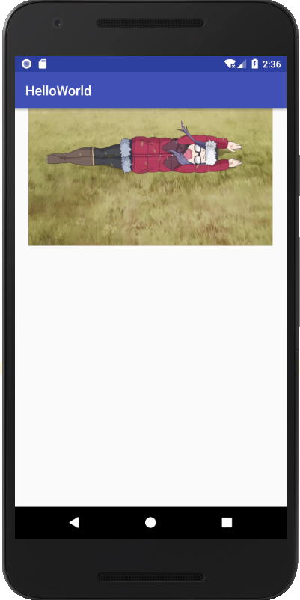
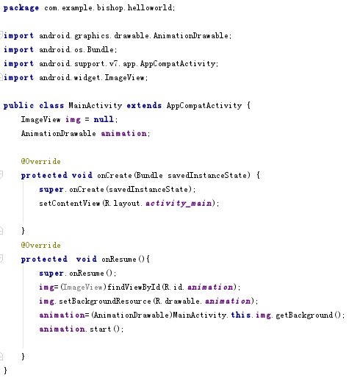
animation

Slide 27
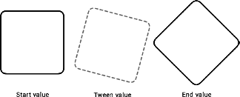
animation
Tween Animation（View Animation）可以在一个视图容器内执行一系列简单变换。譬如，有一个TextView对象，可以移动、旋转、缩放、透明度设置其文本，当然，如果它有一个背景图像，背景图像会随着文本变化。
Tween Animation 具体有4种形式：alpha（淡入淡出），translate（位移），scale（缩放大小），rotate（旋转）。
补间动画通过XML或Android代码定义，建议使用XML文件定义，因为它更具可读性、可重用性。

Slide 28
animation
相关类名：
AlphaAnimation：渐变透明度动画效果，对应XML中的<alpha>，放置在res/anim/目录。
RotateAnimation：画面转移旋转动画效果，对应XML中的<rotate>，放置在res/anim/目录。
ScaleAnimation：渐变尺寸伸缩动画效果，对应XML中的<scale>，放置在res/anim/目录。
TranslateAnimation：画面转换位置移动动画效果，对应XML中的<translate> 放置在res/anim/目录。
AnimationSet：一个持有其它动画元素alpha、scale、translate、rotate或者其它set元素的容器，对应XML中的<set>，放置在res/anim/目录。

Slide 29
animation
Animation属性：
android:detachWallpaper：是否在壁纸上运行，对应setDetachWallpaper(boolean)。
android:duration：动画持续时间，毫秒为单位，对应setDuration(long)。
android:fillAfter：控件动画结束时是否保持动画最后的状态，对应setFillAfter(boolean) 。
android:fillBefore：控件动画结束时是否还原到开始动画前的状态，对应setFillBefore(boolean)。
android:fillEnabled：与android:fillBefore效果相同，对应setFillEnabled(boolean) 。
android:interpolator：设定插值器（指定的动画效果，譬如回弹等），对应setInterpolator(Interpolator)。
android:repeatCount：重复次数，对应setInterpolator(Interpolator)。
android:repeatMode：重复类型有两个值，reverse表示倒序回放，restart表示从头播放，对应setInterpolator(Interpolator) 。
android:startOffset：调用start函数之后等待开始运行的时间，单位为毫秒，对应setStartOffset(long)。
android:zAdjustment：表示被设置动画的内容运行时在Z轴上的位置（top/bottom/normal），默认为normal ，对应setZAdjustment(int)。

Slide 30
animation
Interpolator 主要作用是可以控制动画的变化速率 ，就是动画进行的快慢节奏：
@android:anim/accelerate_decelerate_interpolator：动画始末速率较慢，中间加速。
@android:anim/accelerate_interpolator：动画开始速率较慢，之后慢慢加速。
AnticipateInterpolator @android:anim/anticipate_interpolator 开始的时候从后向前甩。
@android:anim/anticipate_overshoot_interpolator 类似上面AnticipateInterpolator。
@android:anim/bounce_interpolator：动画结束时弹起。
@android:anim/cycle_interpolator：循环播放速率改变为正弦曲线。
@android:anim/decelerate_interpolator：动画开始快然后慢。
@android:anim/linear_interpolator：动画匀速改变。
@android:anim/overshoot_interpolator：向前弹出一定值之后回到原来位置。

Slide 31
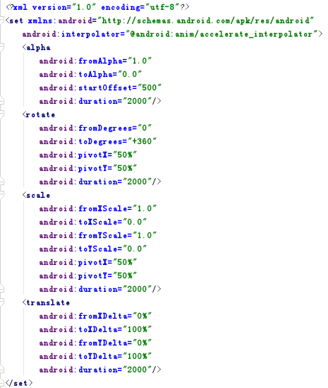
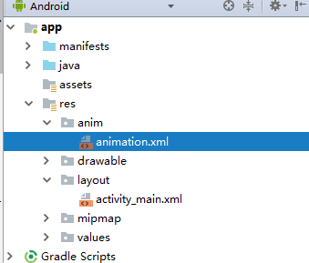
animation

Slide 32
animation

Slide 33
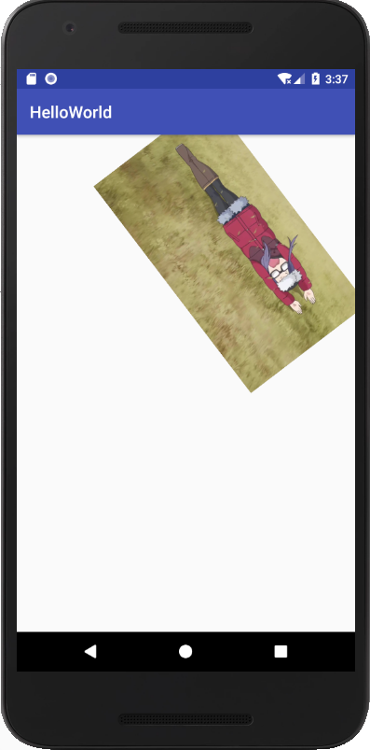
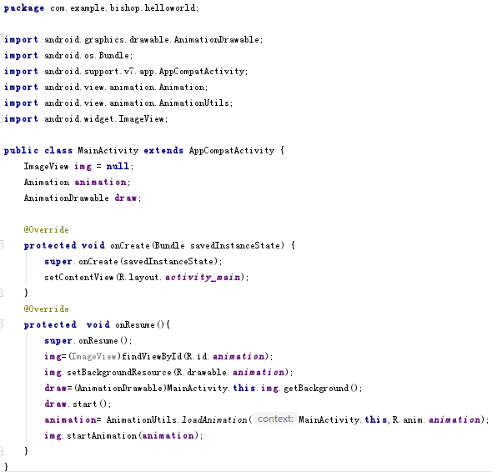
animation

Slide 34
animation
逐帧动画 & 补间动画存在一定的缺点：
作用对象局限。有些情况下的动画效果只是视图的某个属性 & 对象而不是整个视图。
没有改变View的属性，只是改变视觉效果。补间动画只是改变了View的视觉效果，而不会真正去改变View的属性。
动画效果单一。补间动画只能实现平移、旋转、缩放 & 透明度这些简单的动画需求，一旦遇到相对复杂的动画效果，即超出了上述4种动画效果，那么补间动画则无法实现。

Slide 35
animation
为了解决补间动画的缺陷，在 Android 3.0（API 11）开始，系统提供了一种全新的动画模式：属性动画（Property Animation）。
作用对象：任意 Java 对象，不再局限于 视图View对象。
实现的动画效果：可自定义各种动画效果，不再局限于4种基本变换：平移、旋转、缩放 & 透明度。
工作原理：在一定时间间隔内，通过不断对值进行改变，并不断将该值赋给对象的属性，从而实现该对象在该属性上的动画效果。

Slide 36
animation

Slide 37
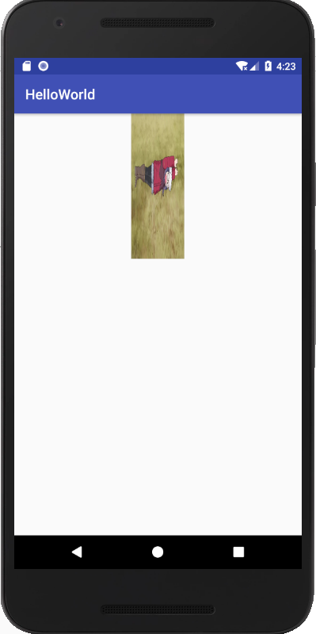
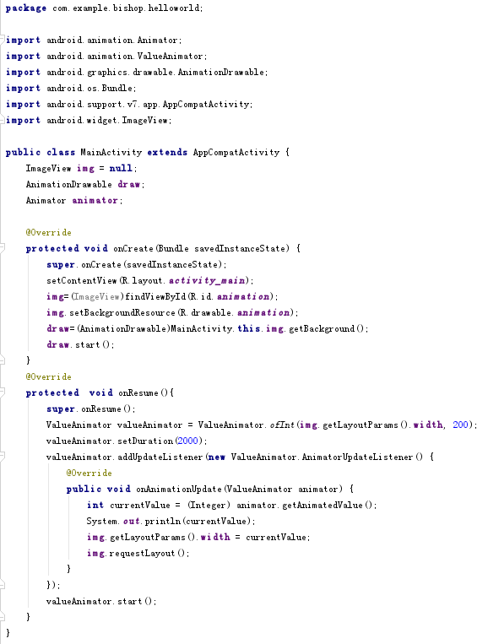
animation

Slide 38
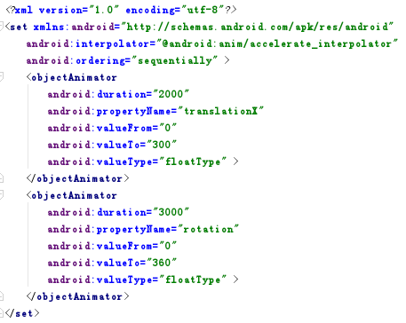
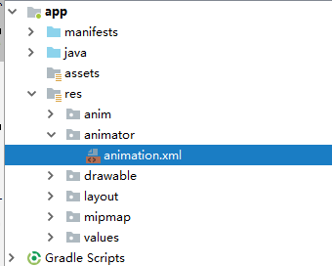
animation

Slide 39
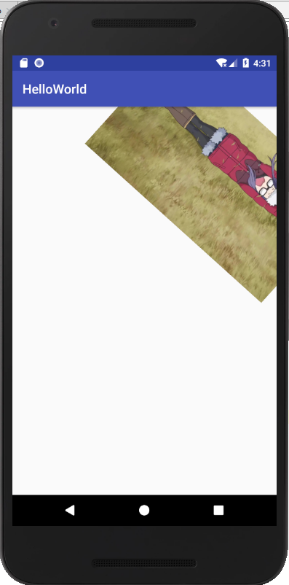
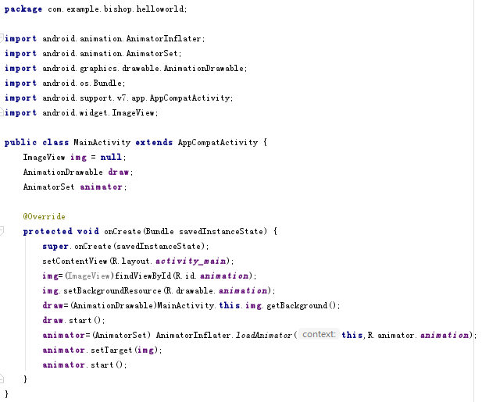
animation

Slide 40
Animation listener
anim.setAnimationListener(new AnimationListener() {
@Override
public void onAnimationCancle(Animation animation) {…}
@Override
public void onAnimationStart(Animation animation) {…}
@Override
public void onAnimationRepeat(Animation animation) {…}
@Override
public void onAnimationEnd(Animation animation) {…}
});

Slide 41
mediaplayer
Android可以通过Mediaplayer类提供的API，实现以下音频、视频文件的播放：
自带resource资源：MediaPlayer.create(this, R.raw.test);
SD卡或其他文件路径下的媒体文件：mp.setDataSource(“/sdcard/test.mp3”);
网络媒体文件：mp.setDataSource("http://www.citynorth.cn/music/confucius.mp3");

Slide 42
mediaplayer
setDataSource一共四个方法：
setDataSource (String path) ；//文件系统路径
setDataSource (FileDescriptor fd)；//assets文件
setDataSource (Context context, Uri uri)；//网络虚拟路径
setDataSource (FileDescriptor fd, long offset, long length)；
若URI中包含网络资源，需在AndroidManifest.xml中申请Internet访问权限：
<uses-permission android:name="android.permission.INTERNET" />

Slide 43
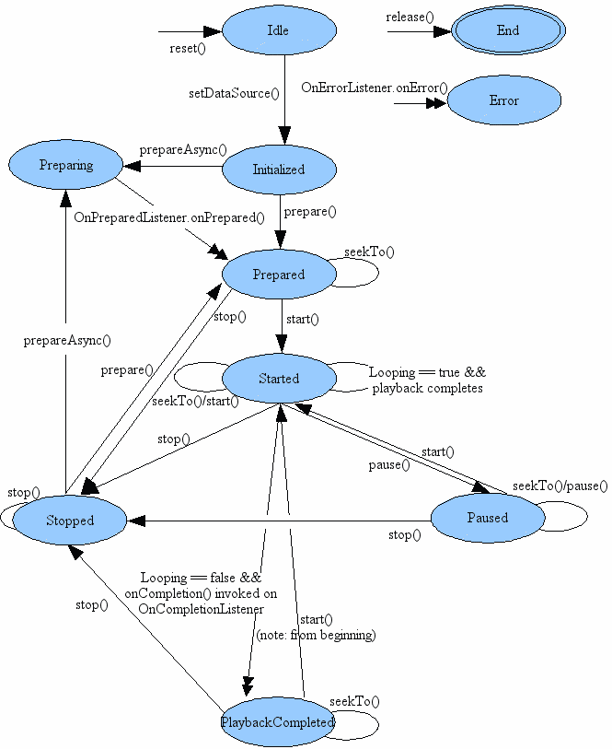
mediaplayer
MediaPlayer生命周期：

Slide 44
mediaplayer
Idle 状态：当使用new()方法创建一个MediaPlayer对象或者调用了其reset()方法时，该MediaPlayer对象处于idle状态。这两种方法的一个重要差别就是：如果在这个状态下调用了getDuration()等方法（相当于调用时机不正确），通过reset()方法进入idle状态的话会触发OnErrorListener.onError()，并且MediaPlayer会进入Error状态；如果是新创建的MediaPlayer对象，则并不会触发onError(),也不会进入Error状态。
End 状态：通过release()方法可以进入End状态，只要MediaPlayer对象不再被使用，就应当尽快将其通过release()方法释放掉，以释放相关的软硬件组件资源，这其中有些资源是只有一份的（相当于临界资源）。如果MediaPlayer对象进入了End状态，则不会在进入任何其他状态了。
Initialized 状态：这个状态比较简单，MediaPlayer调用setDataSource()方法就进入Initialized状态，表示此时要播放的文件已经设置好了。

Slide 45
mediaplayer
Prepared 状态：初始化完成之后还需要通过调用prepare()或prepareAsync()方法，这两个方法一个是同步的一个是异步的，只有进入Prepared状态，才表明MediaPlayer到目前为止都没有错误，可以进行文件播放。
Preparing 状态：这个状态比较好理解，主要是和prepareAsync()配合，如果异步准备完成，会触发OnPreparedListener.onPrepared()，进而进入Prepared状态。MediaPlayer准备资源调用prepare()时，会执行一段稍长的时间，因为它在解码媒体数据，如果解码时间过长那么会出现主线程阻塞，从而触发ANR异常，导致程序运行很慢，所以框架提供了prepareAsync()异步准备方法并提供资源准备监听，当资源准备完成会触发MediaPlayer.OnPreparedListener的onPrepared()方法。

Slide 46
mediaplayer
Started 状态：显然，MediaPlayer一旦准备好，就可以调用start()方法，这样MediaPlayer就处于Started状态，这表明MediaPlayer正在播放文件过程中。可以使用isPlaying()测试MediaPlayer是否处于了Started状态。如果播放完毕，而又设置了循环播放，则MediaPlayer仍然会处于Started状态，类似的，如果在该状态下MediaPlayer调用了seekTo()或者start()方法均可以让MediaPlayer停留在Started状态。
Paused 状态：Started状态下MediaPlayer调用pause()方法可以暂停MediaPlayer，从而进入Paused状态，MediaPlayer暂停后再次调用start()则可以继续MediaPlayer的播放，转到Started状态，暂停状态时可以调用seekTo()方法，这是不会改变状态的。

Slide 47
mediaplayer
Stop 状态：Started或者Paused状态下均可调用stop()停止MediaPlayer，而处于Stop状态的MediaPlayer要想重新播放，需要通过prepareAsync()和prepare()回到先前的Prepared状态重新开始才可以。
PlaybackCompleted状态：文件正常播放完毕，而又没有设置循环播放的话就进入该状态，并会触发OnCompletionListener的onCompletion()方法。此时可以调用start()方法重新从头播放文件，也可以stop()停止MediaPlayer，或者也可以seekTo()来重新定位播放位置。

Slide 48
mediaplayer
Error状态：如果由于某种原因MediaPlayer出现了错误，会触发OnErrorListener.onError()事件，此时MediaPlayer即进入Error状态，及时捕捉并妥善处理这些错误是很重要的，可以帮助我们及时释放相关的软硬件资源，也可以改善用户体验。
通过setOnErrorListener(android.media.MediaPlayer.OnErrorListener)可以设置该监听器。如果MediaPlayer进入了Error状态，可以通过调用reset()来恢复，使得MediaPlayer重新返回到Idle状态。

Slide 49
mediaplayer
常用方法：
int getCurrentPosition()： 获取当前播放的位置。
int getAudioSessionId()： 返回音频的session ID。
int getDuration()： 得到文件的时间。
TrackInfo[] getTrackInfo()： 返回一个track信息的数组。
boolean isLooping ()： 是否循环播放。
boolean isPlaying()： 是否正在播放。

Slide 50
mediaplayer
void pause ()： 暂停。
void start ()： 开始。
void stop ()： 停止。
void prepare()： 同步的方式装载流媒体文件。
void prepareAsync()： 异步的方式装载流媒体文件。
void reset()： 重置MediaPlayer至未初始化状态。
void release ()： 回收流媒体资源。
void seekTo(int msec)： 指定播放的位置（以毫秒为单位的时间）。

Slide 51
mediaplayer
void setAudioStreamType(int streamtype)： 指定流媒体类型。
void setLooping(boolean looping)： 设置是否单曲循环。
void setNextMediaPlayer(MediaPlayer next)： 当这个MediaPlayer播放完毕后，MediaPlayer next开始播放。
void setWakeMode(Context context, int mode)：设置CPU唤醒的状态。
void setScreenOnWhilePlaying(Boolean screenOn)：播放时是否保持屏幕常亮，是否阻止屏幕自动休眠。

Slide 52
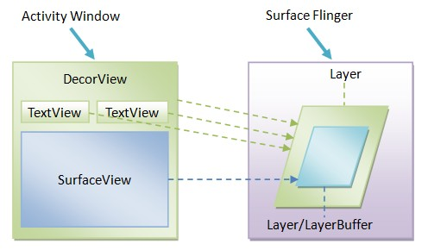
mediaplayer
View通过刷新来重绘视图，Android系统通过发出VSYNC信号来进行屏幕的重绘，刷新的时间间隔为16ms。在一些需要频繁刷新，执行很多逻辑操作的时候，超过了16ms，就会导致卡顿.
SurfaceView继承自View，但拥有独立的绘制表面，即它不与其宿主窗口共享同一个绘图表面，可以单独在一个线程进行绘制，并不会占用主线程的资源。这样，绘制就会比较高效，游戏，视频播放，还有最近热门的直播，都可以用SurfaceView。

Slide 53
mediaplayer
SurfaceView和View的区别：
View主要适用于主动更新的情况下，而SurfaceView主要适用于被动更新，例如频繁地刷新。
View在主线程中对画面进行刷新，而SurfaceView通常会通过一个子线程来进行页面的刷新。
View在绘图时没有使用双缓冲机制，而SufaceView在底层实现机制中就已经实现了双缓冲机制。

Slide 54
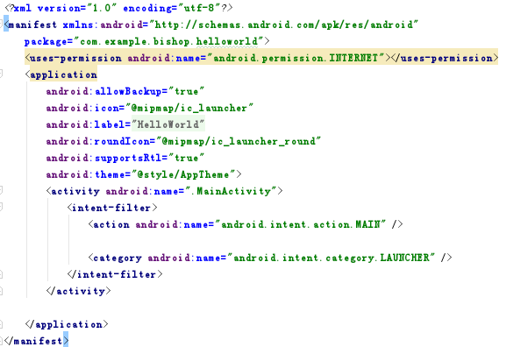
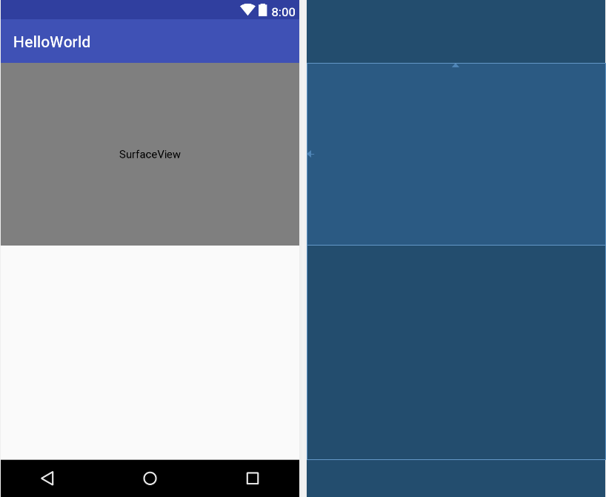
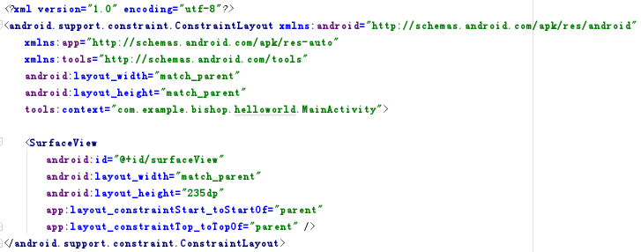
mediaplayer

Slide 55
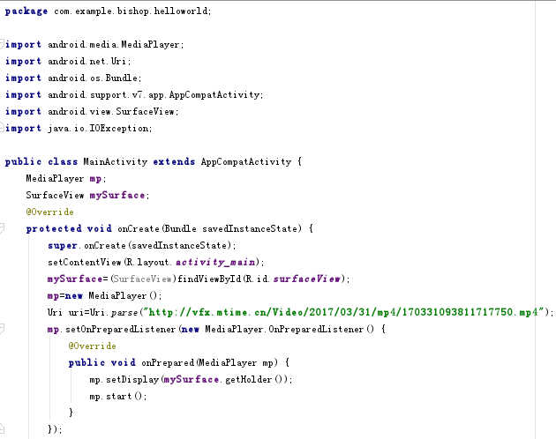
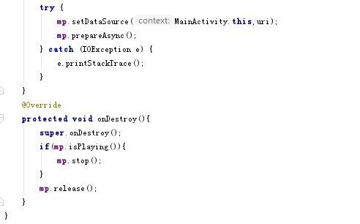
mediaplayer

Slide 56
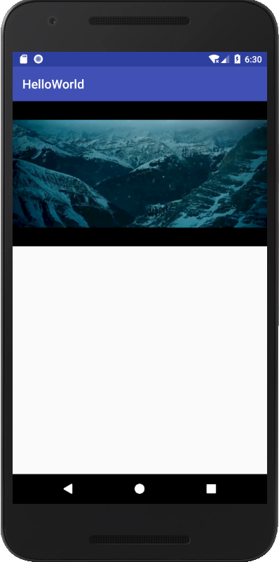
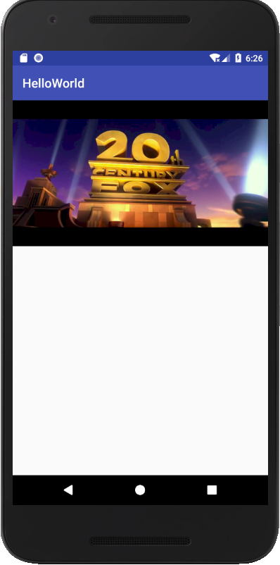
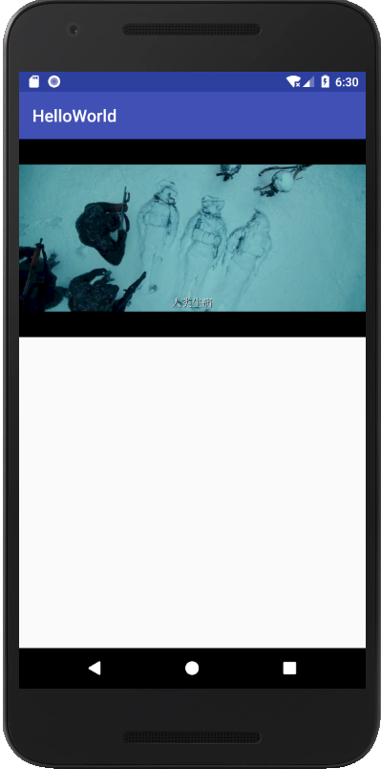
mediaplayer

Slide 57
The end.

